Slide 1

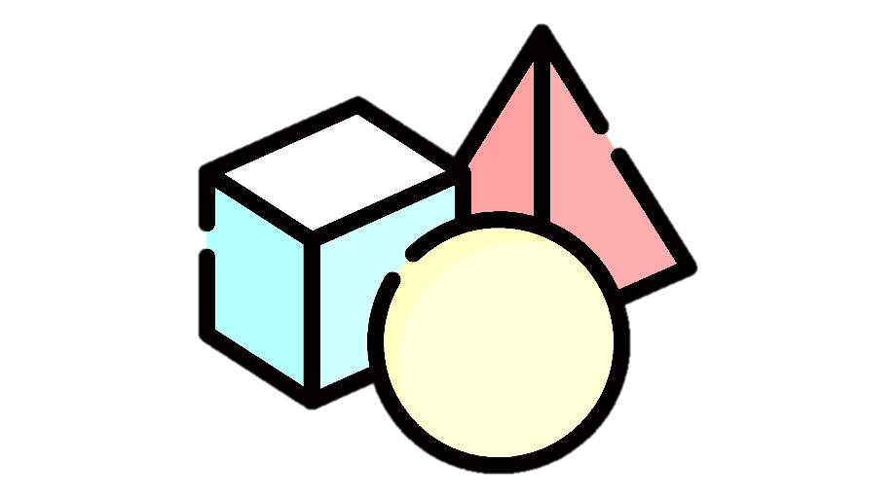
Escuela Normal De Educación Preescolar.
Forma, Espacio y Medida. Maestra: Rocio Blanco Gómez.
Alumnas:
Diana Cristela De La Cruz Saucedo #3
Andrea Elizabeth García García #7
Alondra Huerta Palacios #11
Victoria Berenice Monrreal #15
Unidad 2: ESTRATEGIAS DE ENSEÑANZA Y APRENDIZAJE ´PARA EL DESARROLLO DE LA UBICACIÓN ESPACIAL Y DEL PENSAMIENTO GEOMÉTRICO
Aplica el plan y programas de estudio para alcanzar los propósitos educativos y contribuir al pleno desenvolvimiento de las capacidades de sus alumnos
Diseña planeaciones aplicando sus conocimientos curriculares, psicopedagógicos, disciplinares, didácticos y tecnológicos para propiciar espacios de aprendizaje incluyentes que respondan a las necesidades de todos los alumnos en el marco del plan y programas de estudio.
Integra recursos de la investigación educativa para enriquecer su práctica profesional, expresando su interés por el conocimiento, la ciencia y la mejora de la educación.

Slide 3
Campo de Formación Académica Pensamiento matemático | Organizador Curricular 1 | Aprendizaje esperado
 | Forma, espacio y mediad | Ubica objetos y lugares cuya ubicación desconoce, mediante la interpretación de relaciones espaciales y puntos de referencia.
 | Organizador Curricular 2
 | Ubicación espacial

Slide 4
Actividad/consignas | Aprendizaje esperado | Organización | Recursos/materiales | Día/tiempo
Inicio Se inicia la clase con un video. https://www.youtube.com/watch?v=KAVQtWeZ0t4 Después se realizan las siguientes preguntas: ¿De qué lado se encuentra tu cuarto? ¿Dónde está la cocina? ¿Sabes dónde están tus juguetes? ¿Sabes dónde está él baño? | Ubica los lugares que se encuentran en su entorno con ayuda de la ubicación espacial. | Individual | Video sobre la ubicación espacial | 10 minutos
Desarrollo Se consigue una pelota y se empezara a jugar con ella. Pelota movediza Se le dará al niño una pelota y se irá indicando la ubicación o parte del cuerpo donde se colocará la pelota, por ejemplo: “pon la pelota arriba, coloca la pelota abajo, coloca la pelota a un lado, al otro lado, coloca la pelota entre las piernas, debajo de los brazos, delante de ti, detrás de ti, etc.”, se puede improvisar e ir subiendo la dificultas conforme el niño realice cada acción que se le haya mencionado con anterioridad. | Ubica los espacios con ayuda de una pelota. | Individual | Una pelota | 30 minutos
Cierre Finalmente, para reforzar el aprendizaje esperado, se le dará al niño una hoja de trabajo donde tendrá que colorear de color rojo los animales que estén afuera y de color verde los que estén adentro. Preguntas: ¿Cuál de los dos pájaros está dentro de la jaula? ¿Cuál de los dos peces esta fuera del mar? ¿Cuál pajarito está dentro de la jaula? ¿Cuál es el pez que esta dentro del mar? | Ubicar y reconocer los objetos que estén adentro y afuera. | Individual | Hoja de trabajo para colorear | 10 minutos

Slide 5
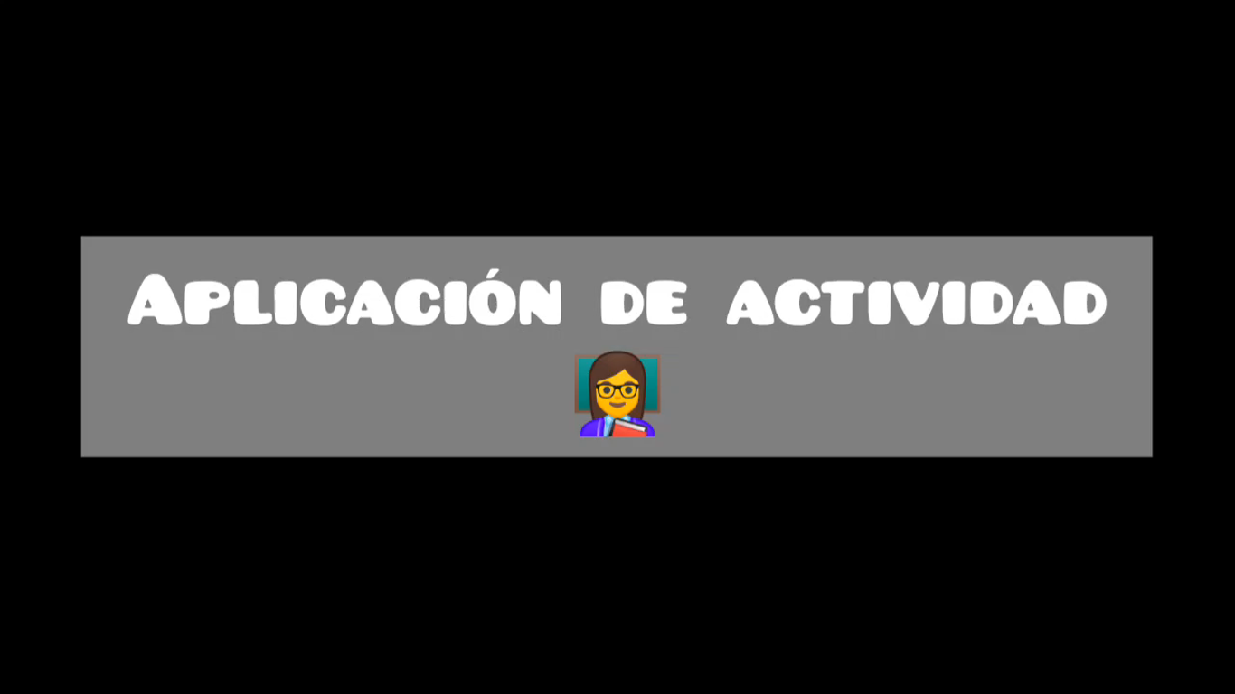
Link del vídeo: https://youtu.be/qtdEC9R-AN0

Slide 6
Matriz Analitica
Referente empírico: Hechos | Análisis especulativo: ¿Qué pasó aquí? | ¿Qué logros tuvo el alumno al abordar las actividades? | ¿Qué dificultades tuvo el alumno al abordar las actividades? | Referentes teóricos que expliquen logros y dificultades identificados
Se espera que la niña logre ubicar objetos y lugares en donde su ubicación sea desconocida y que las interprete a través de relaciones espaciales y puntos de referencia. | Se pudo ver que la niña cuenta con un amplio conocimiento del tema que es ubicación espacial. Sabe identificar donde se encuentran los lugares y también sabe las referencias como arriba, abajo, atrás, delante, sobre de y debajo de que se usaron durante el juego de la pelota. En la actividad en la hoja de trabajo realizó con mucha facilidad. | Se observa que la niña entiende perfectamente el video por lo que logra ubicar fácilmente los lugares de su casa. Además de que logra entender el significado de arriba de, a lado de, sobre de, atrás, de etc… | -Se le puede llegar a dificultar el comunicar de forma oral la posición de un objeto usando puntos de referencia y relaciones espaciales para que otro lo encuentre. -Se le dificulta muy poco el reconocer lugares de su casa, aunque los sabe le es difícil recordar en donde se encuentra cada habitación | -Logra desarrollar formas de pensar y formular conjeturas y procedimientos. -Reconocer el espacio donde se encuentran diferentes objetos y personas. -Se le dificulta el dar instrucciones para llegar a un lugar y expresarlo de forma oral pero no gráficamente.

Slide 7
Conclusión
Para este trabajo nos organizamos de tal manera que cada una de las integrantes del equipo aportara algo. La secuencia que hicimos, la realizamos para poder aplicarla en primer grado de preescolar y sobre la materia de pensamiento matemático, el tema de referencia para las actividades fue ubicando mi espacio, cuyo objetivo es que los alumnos ubiquen objetos y lugares donde se desconoce la ubicación mediante la interpretación de relaciones espaciales y puntos de referencia.
Para hacer cada una de estas actividades nos basamos en el plan y programa de estudios, para alcanzar los propósitos educativos y contribuir en el desarrollo de capacidades de los alumnos. Utilizamos los conocimientos curriculares, psicopedagógicos, disciplinares, didácticos y tecnológicos para responder a las necesidades de los alumnos
En el trabajo pusimos la portada con todos los recursos solicitados, la presentación es agradable y no cuenta con faltas de ortografía, se plantea la lección de forma detallada y se establece una actividad especifica para tratar el tema de educación espacial, se puso en practica la actividad con un alumno de educación preescolar, en el video se identifican los procesos y estrategias que usa el alumno, después se realizo la matriz para establecer de manera completa el referente empírico sobre los logros que tuvo el alumno al abordar las actividades y se ponen referentes teóricos donde expliquen logros y dificultades identificados en el proceso de actividad.

